Slide 1
프로젝트 타이틀
과정명 : 풀스택 자바웹개발자 양성과정
팀명
프로젝트 기간
발표날짜

Slide 2
목차
프로젝트 개요
기획 의도 및 배경
비즈니스 모델
팀 구성 및 개발 일정
팀원 소개 및 역할
개발 상세 일정
시스템 구조
개발 환경 및 적용 기술
시스템 구성도
개발 범위 및 주요 기능
프로젝트 개발 프로세스 모델
Waterfall, UP, Agile
분석 및 설계 산출물
유스케이스 모델
유스케이스 명세서
스토리 보드
도메인 객체 모델
설계 클래스 모델
데이터 모델
테이블 정의서
구현 산출물
주요 기능 화면 및 코드 설명
프로젝트 주요 이슈
기술적 이슈 및 해결 방안
비즈니스 이슈 및 해결 방안
프로젝트 회고

Slide 3
프로젝트 개요

Slide 4
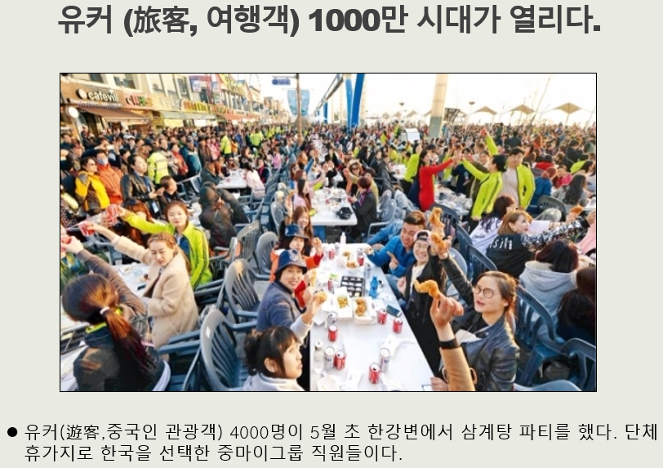
기획 의도 및 배경
프로젝트 기획 의도 및 배경을 서술한다.
사례

Slide 5
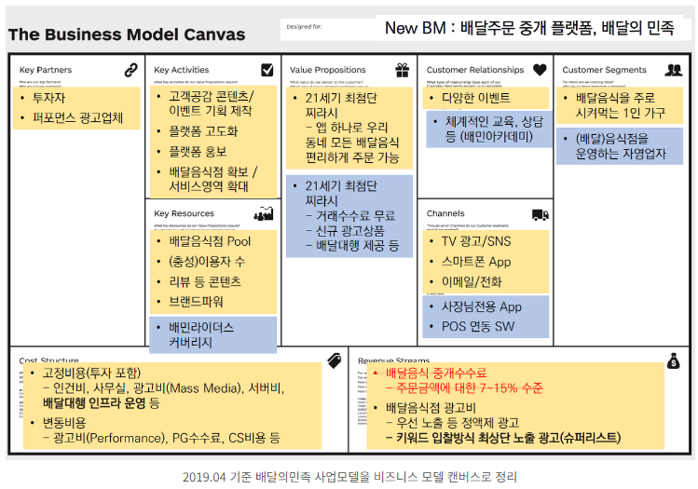
비즈니스 모델
비즈니스 모델 캔버스 또는 린 캔버스를 활용하여 쉽고 효과적으로 비즈니스 계획 및 아이디어를 서술한다.
사례

Slide 6
팀 구성 및 개발 일정

Slide 7
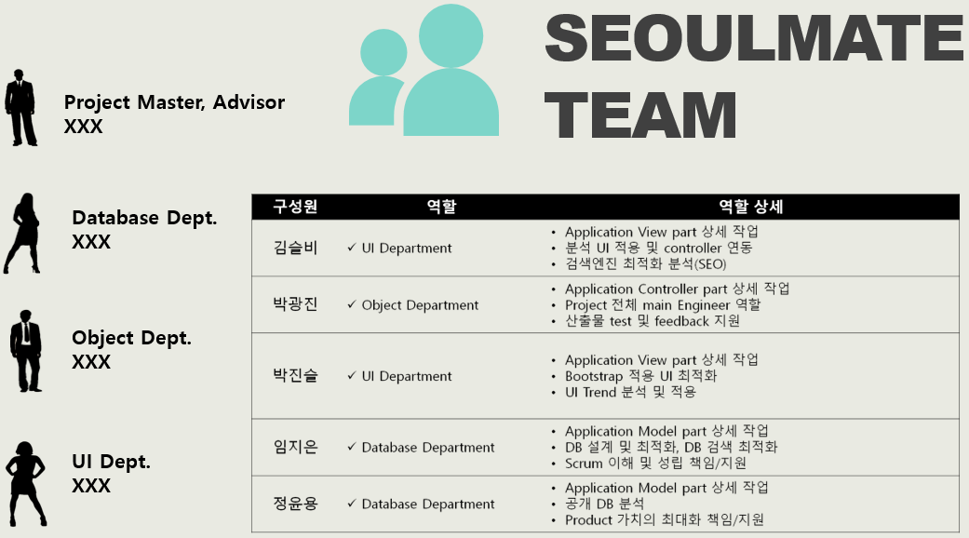
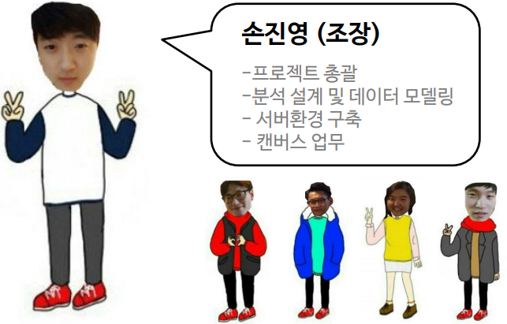
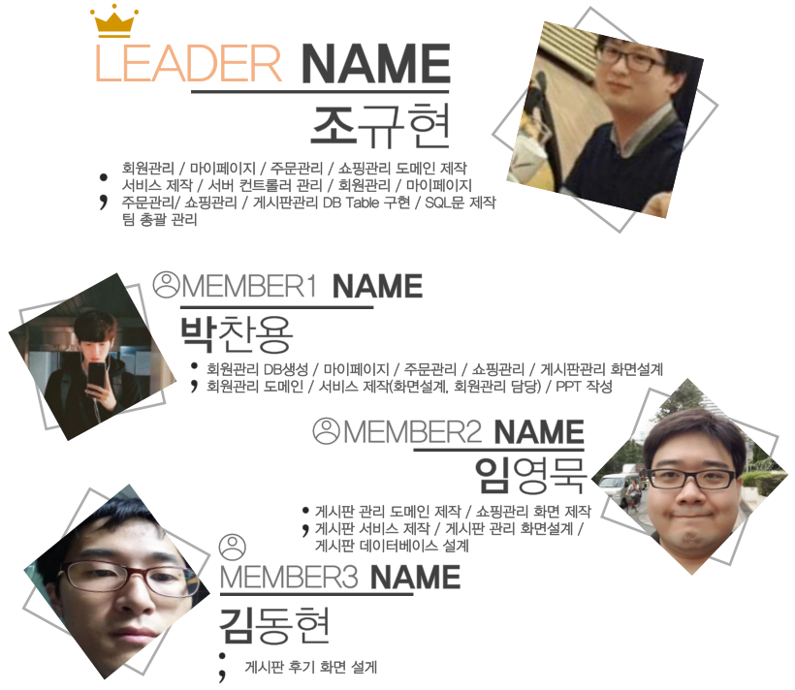
팀원 소개 및 역할
사례 1
사례 2
사례 3

Slide 8
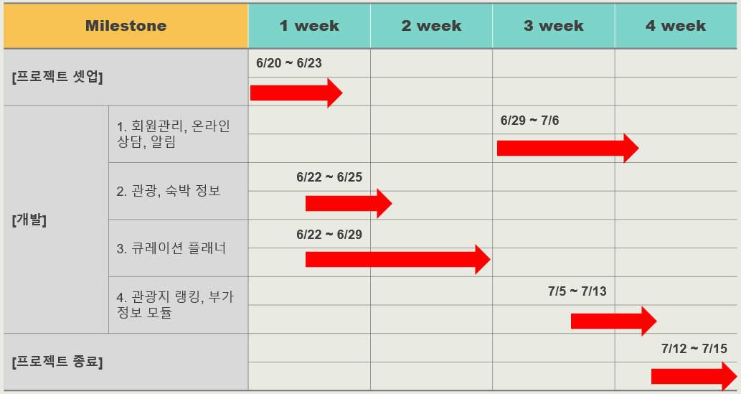
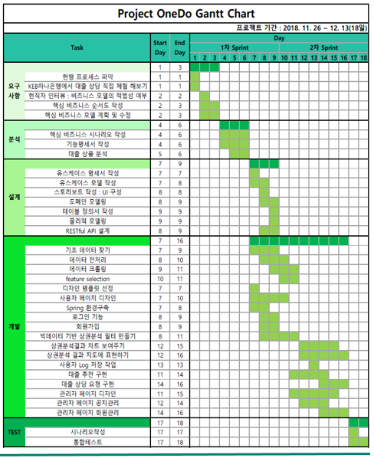
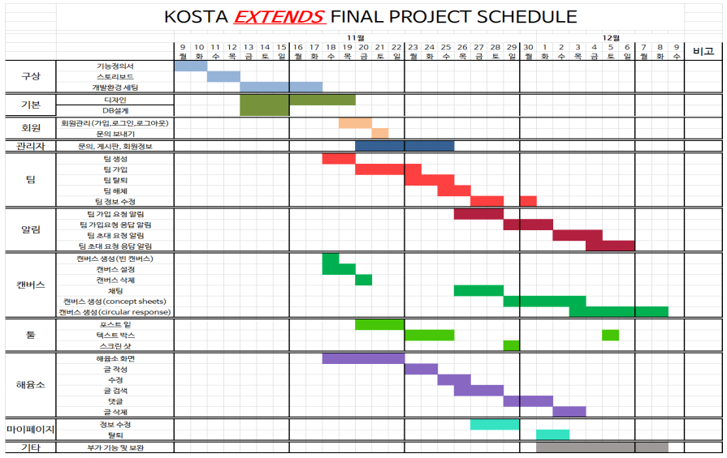
개발 상세 일정
Gantt Chart 활용
엑셀을 이용하여 직접 작성 or Gantt Chart 도구 활용(예: Asana)
사례 1
사례 3
사례 2

Slide 9
시스템 구조

Slide 10
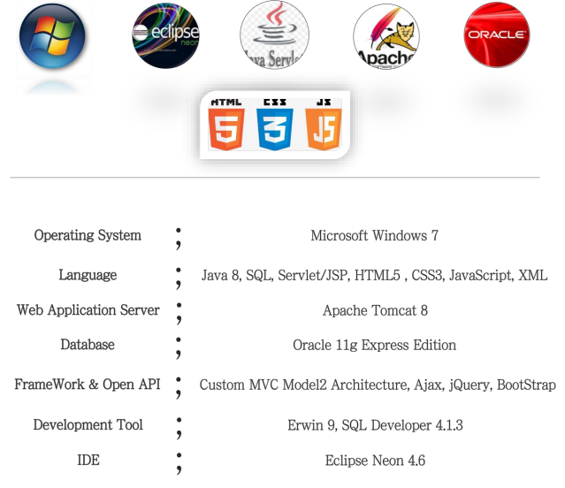
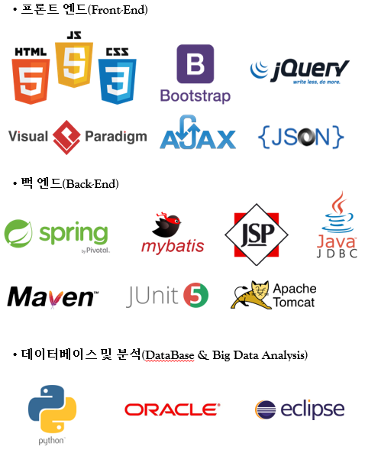
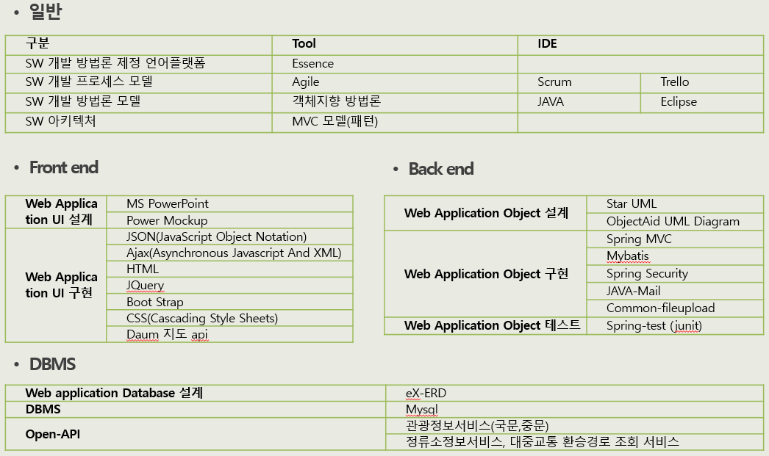
개발 환경 및 적용 기술
Final Project_샘플.pdf 참조
사례 1
사례 2
사례 3

Slide 11


시스템 구성도
Spring Web MVC-Mybatis-Thymeleaf 기반의 Application Architecture
Presentation Layer
Controller Layer
Service Layer
Data Access Layer
JDBC
HTTP
Request
HTML5/CSS3
Interceptor
Aspect
BZ Component
DAO
Request Mapping
Service 1
CRUD
SQL
ECMAJS6 Fetch
Mybatis
SQL
Mapper
Mapper
jQuery
Logging
Validation
Logging
BZ Component
Axios
Authority
Response
Thymeleaf
Service call
Transaction Management
Service 2
Exception Handling
Spring EL
API Transfer Adapter
Open API
CRUD
Bootstrap
Response Mapping
BZ Component
ApiDAO
JSON
Service 3
JSON
DTO(Model)
DTO(Model)
Annotation Configuration
Foundation Layer
Context
Web
DI
AOP
JDBC
Data Source
Transaction
Test
Logging
File Upload/Download
Common Utility
Ajax Support
Exception Handling
Spring Core Container
WAS / Servlet Container
JVM

Slide 12
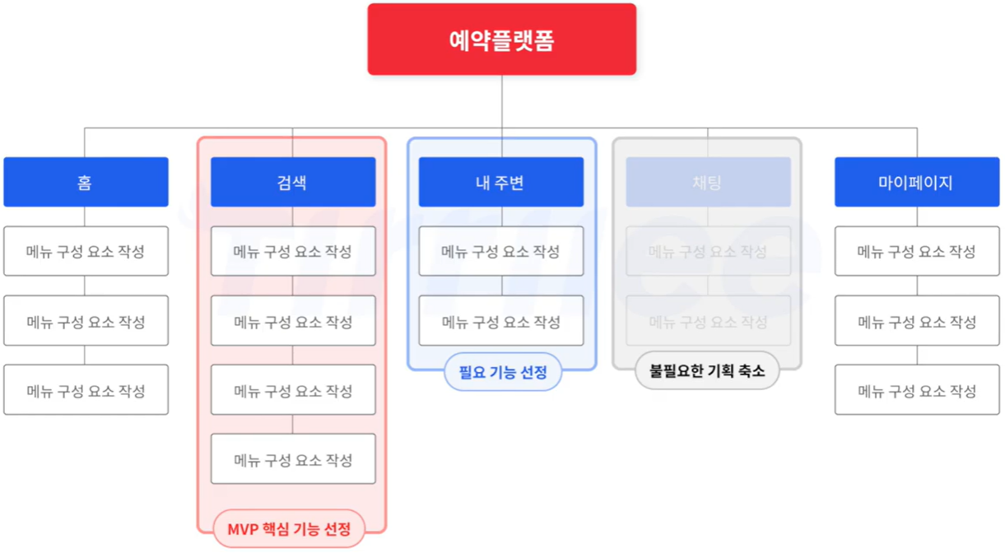
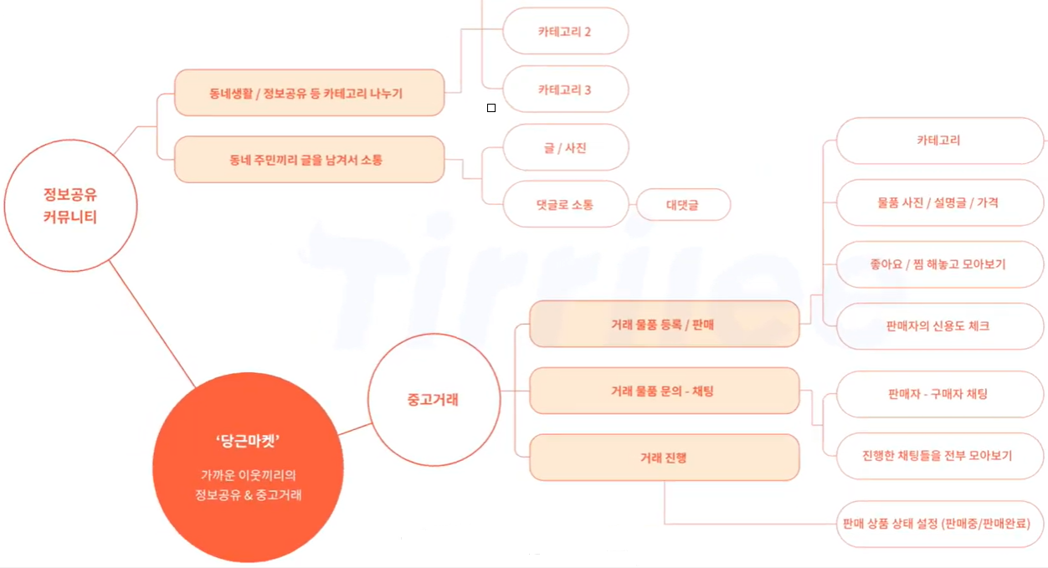
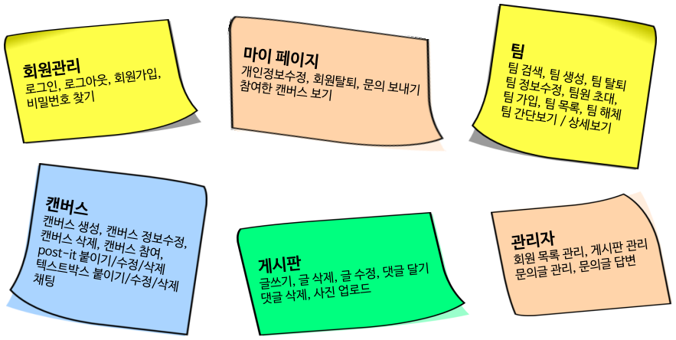
개발 범위 및 주요 기능
마인드맵과 메뉴 구조도 활용
사례 2
사례 1
사례 3

Slide 13
프로젝트 개발 프로세스 모델 (필요시 작성)

Slide 14
분석 및 설계 산출물

Slide 15
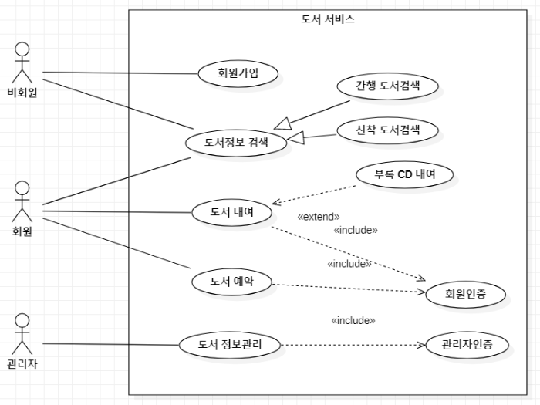
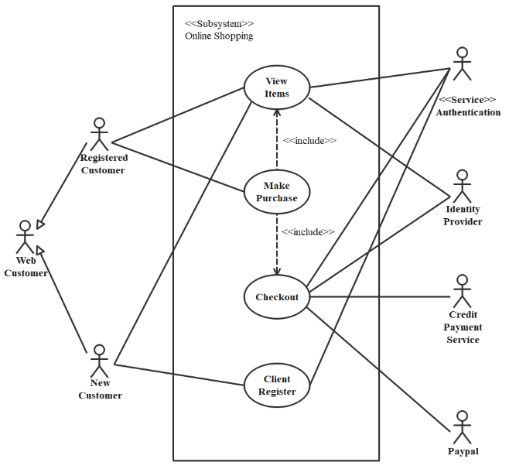
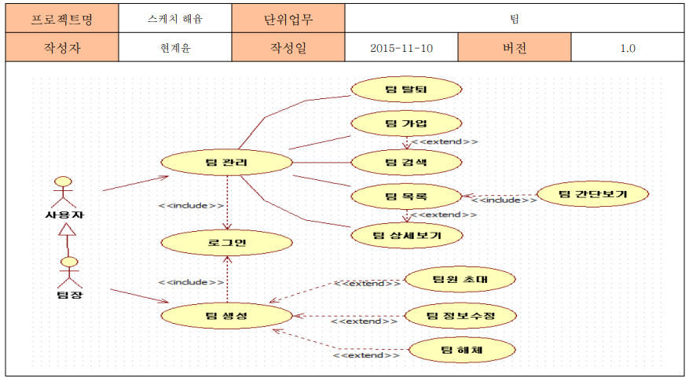
유스케이스 모델
Use Case Diagram을 이용하여 유스케이스 모델을 작성한다.
사례 1
사례 3
사례 2

Slide 16
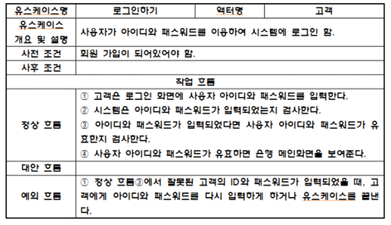
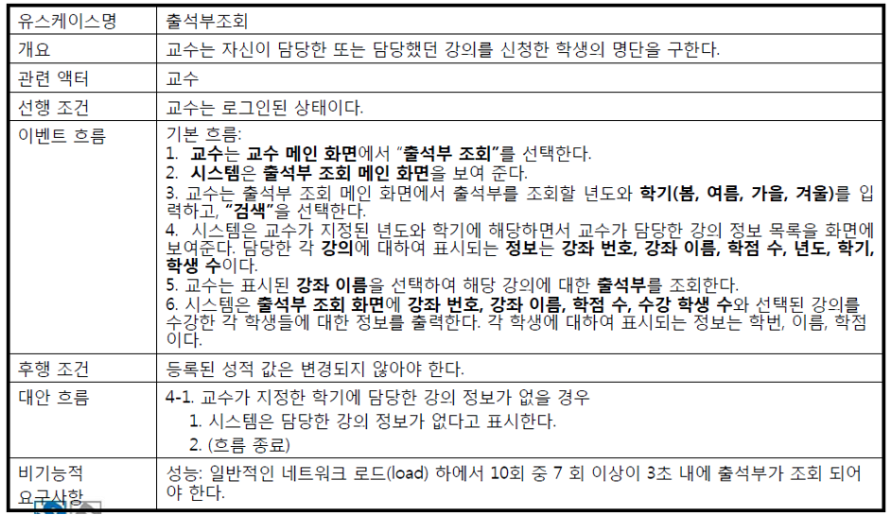
유스케이스 명세서
유스케이스별 유스케이스 명세서(정의서)를 작성한다.
사례 1
사례 2

Slide 17
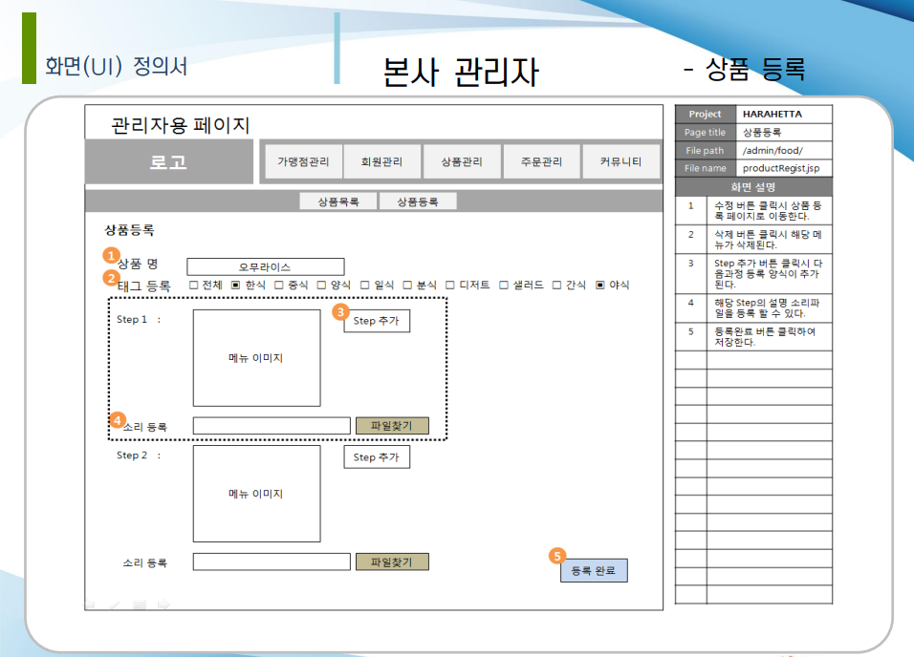
스토리보드
기능 명세서를 별도로 작성하지 않고 스토리보드 우측에 작성한다.
사례

Slide 18
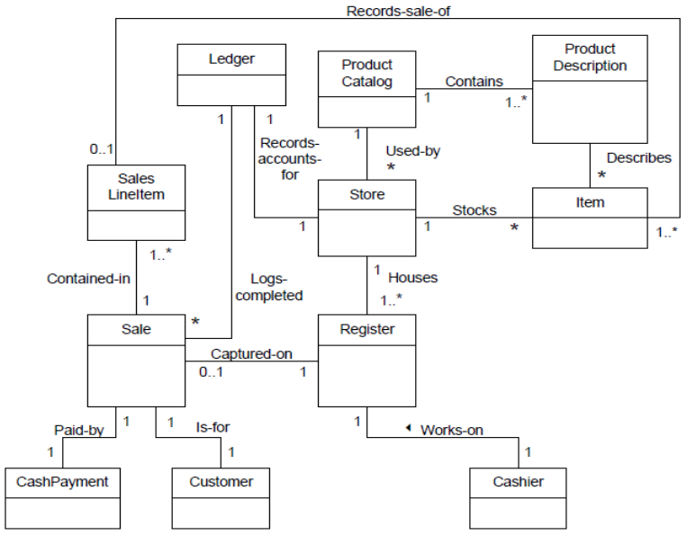
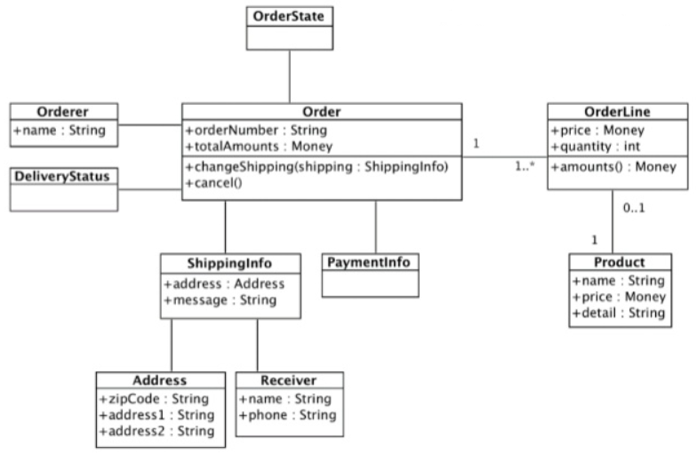
도메인 객체 모델
클래스 다이어그램을 이용하여 데이터 관점의 개념 모델을 작성한다.
사례 1
사례 2

Slide 19
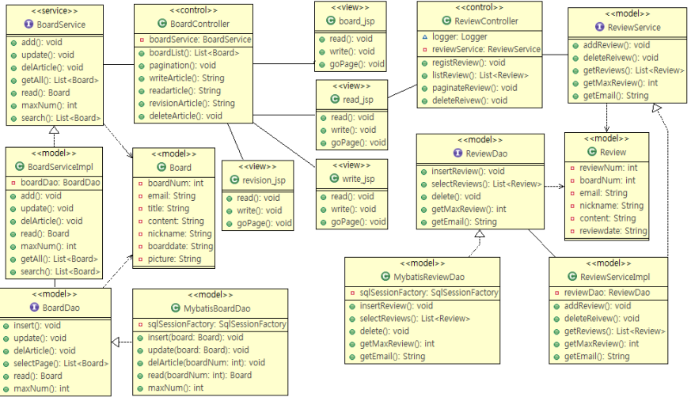
설계 클래스 모델
클래스 다이어그램을 이용하여 도메인(예: 회원관리, 팀 관리 등) 별 설계 클래스 모델을 작성한다.
사례

Slide 20
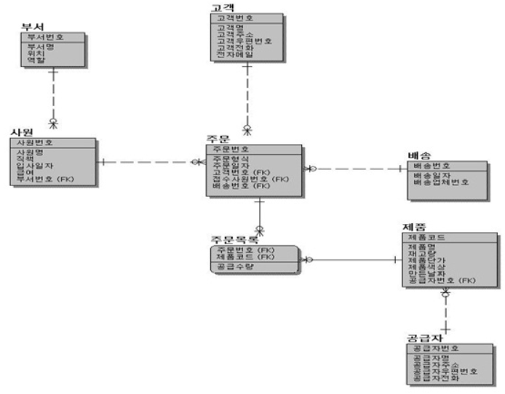
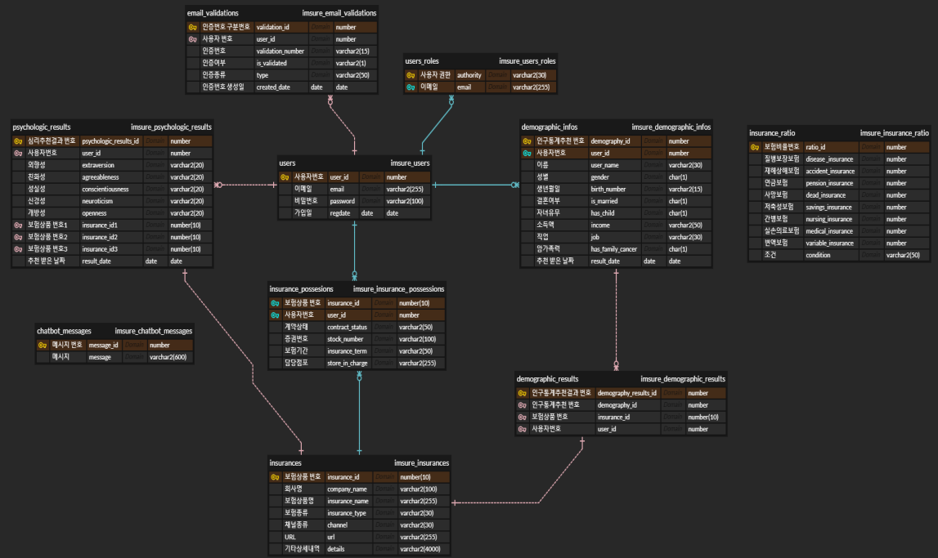
데이터 모델
ERD를 이용하여 논리모델과 물리모델을 작성한다.
논리 ERD
사례 1
사례 2

Slide 21
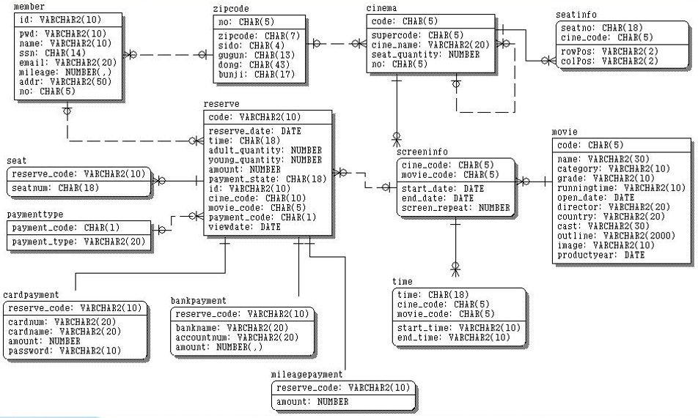
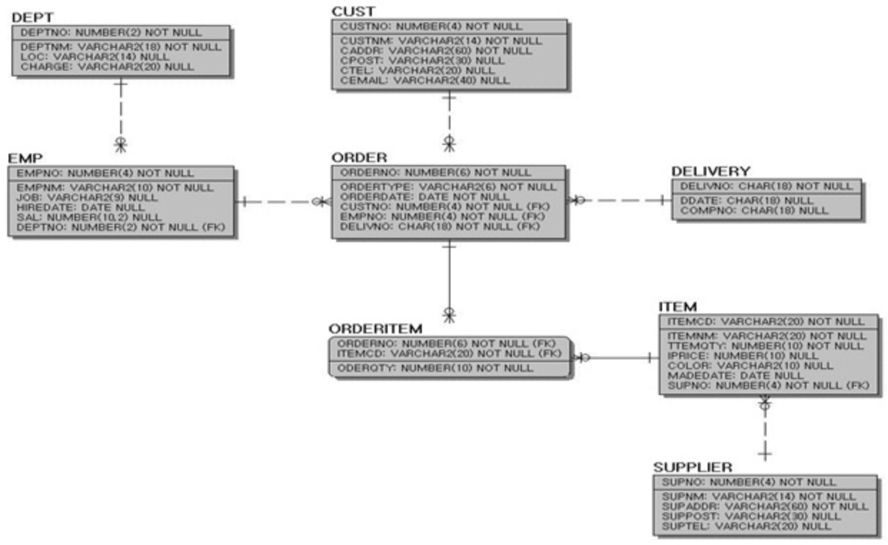
데이터 모델 (Entity Relation Diagram)
물리 ERD
사례 1
사례 2

Slide 22
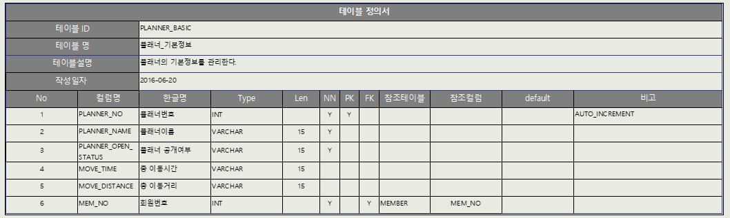
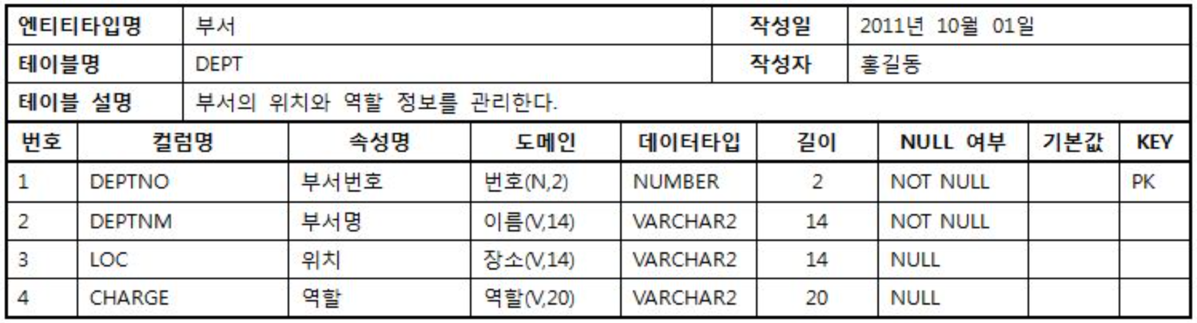
테이블 정의서
테이블 별 테이블 명세서를 작성한다.
사례 1
사례 2

Slide 23
구현 산출물

Slide 24
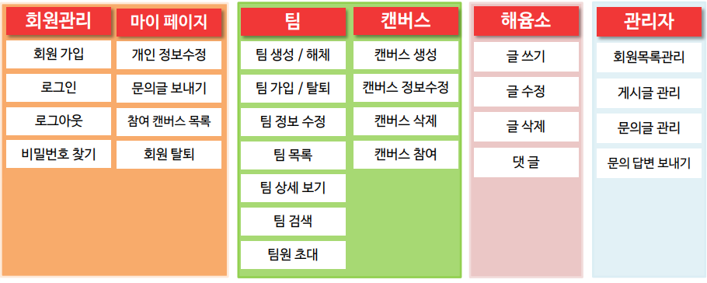
주요 기능 화면 및 코드 설명
메뉴구조도를 이용하여 서비스 전체를 구성하는 페이지들의 구성도를 먼저 보여주고, 주요 기능별 화면 및 코드를 설명한다.
사례 - 메뉴구조도

Slide 25
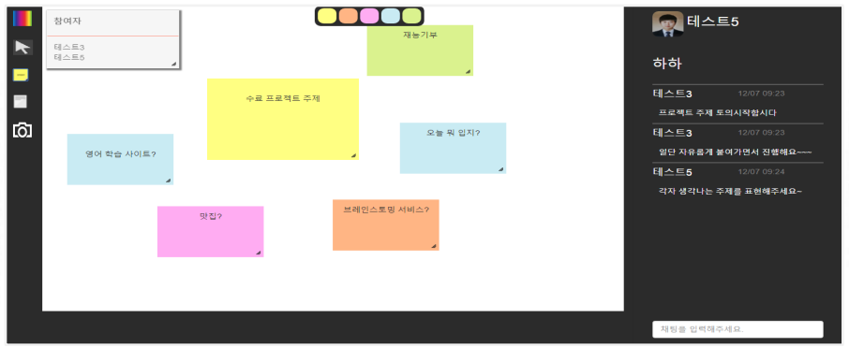
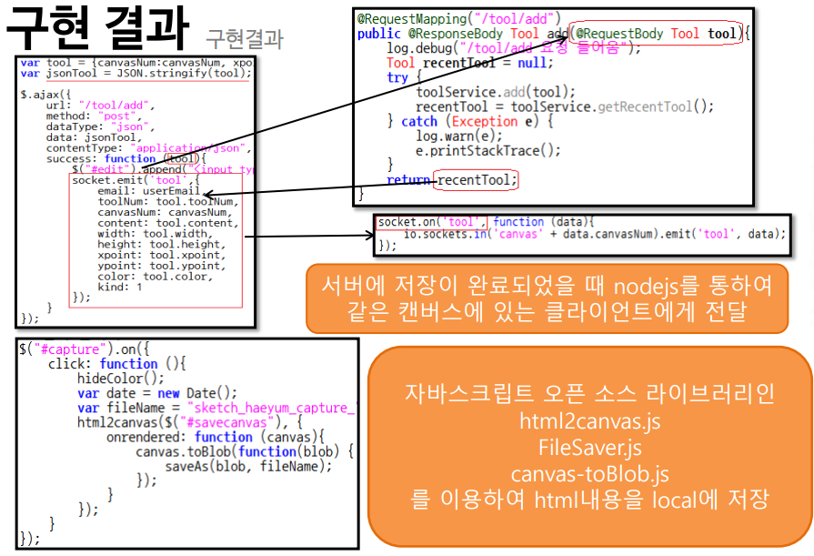
주요 기능 화면 및 코드 설명
도메인명 - 기능
사례

Slide 26
프로젝트 주요 이슈

Slide 27
기술적 이슈 및 해결 방안

Slide 28
비즈니스 이슈 및 해결 방안

Slide 29
프로젝트 회고

Slide 30
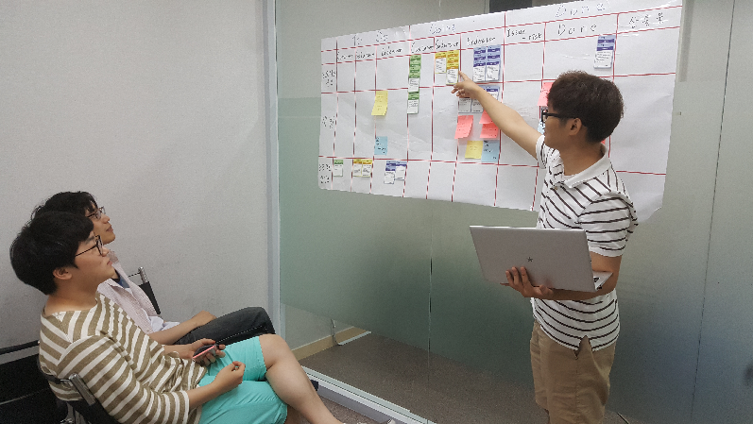
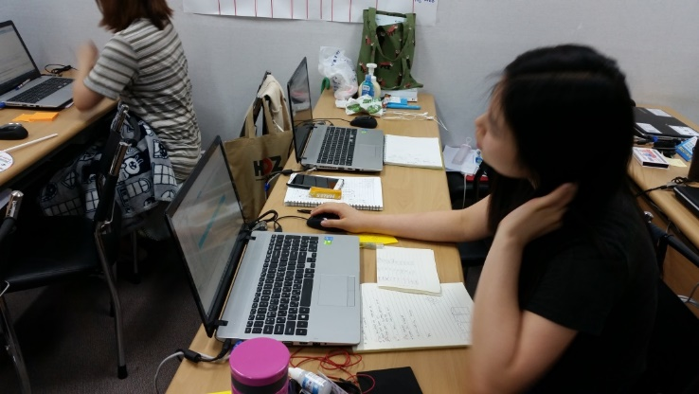
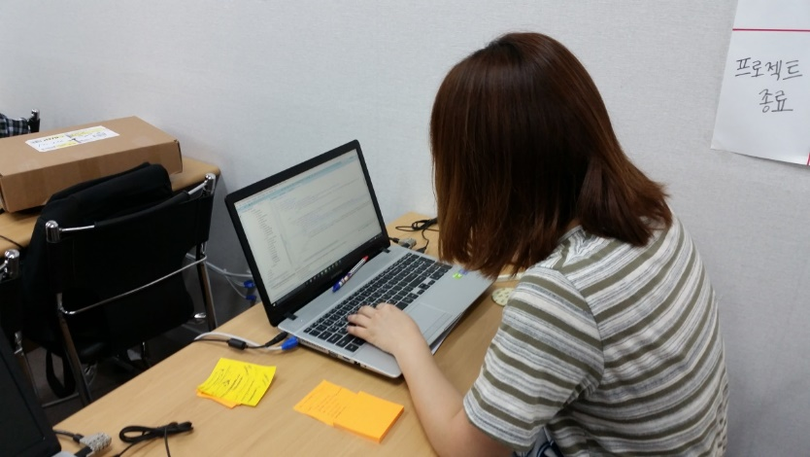
프로젝트 회고
사례
수업으로 배운 지식들을 유기적으로 이어 하나의 소프트웨어를 만들어 내는 일련의 과정들이 즐거웠다.
기존 소프트웨어 개발 관련 전공자와 비 전공자였음에도 불구하고 팀을 구성하여 하나의 애플리케이션을 만드는 과정이 기획부터 요구사항 분석, 개발, 테스트, 배포 단계 등 소프트웨어 개발의 전체적인 과정을 새삼 느끼게 되었다.
객체지향적인 프로그래밍이 부족하여 프로그램이 변경될 때 시간이 많이 소요되어 일정이 어긋났다. 좀 더 객체지향적인 생각을 하며 설계와 코딩에 임할 필요가 있다고 느꼈다.
여러 사안을 가지고 회의를 진행하면 할수록 각 역할을 맡은 팀원들이 더 이상 이상적이고 추상적인 내용이 아닌, 자신이 만들어 봤던 경험을 살려 더 구체적이고, 다른 팀원의 역할을 고려하여 회의 결과를 만드는 발전이 있었다.
회원가입 기능 구현 시 여러 사용자의 개인정보를 받아 연령, 성별, 관심사, 출신지 별 정보 접근 로그를 분석하여 빅데이터로 활용하고자 하였으나 프로젝트 기간 내에 완료할 수 없었음에 아쉬움을 느꼈다.

Slide 31
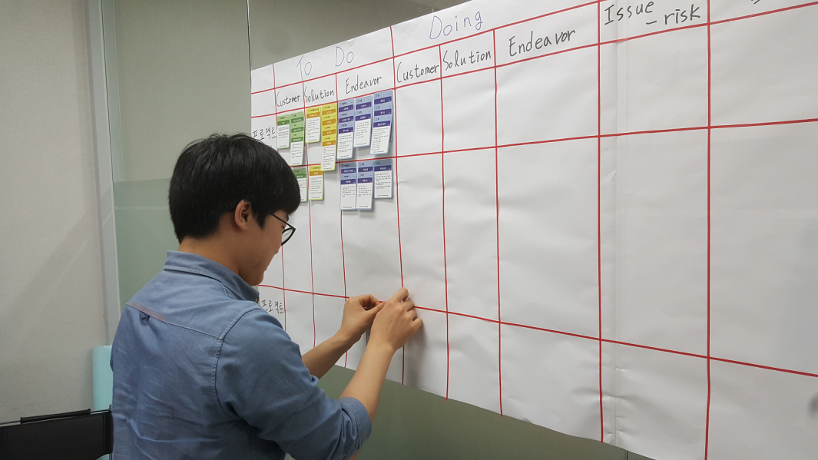
프로젝트 회고
프로젝트를 하면서
배운게 많다는 수현이
사례
처음프로젝트를 시작할 땐 개발만 잘하면 될 줄 알았습니다. 그러나 생각보다 개발이 힘들었고 설계가 제대로 되지 않은 채 진행이 되는 것이 크게 잘못 되었다는 것을 프로젝트가 끝나갈때 알았습니다. 그러나 정진규 조장이 힘을 주었고 김선중 원간의 의사소통이 중요하단 걸 알았고 설계없이 시작하는 프로젝트가 얼마나 위험한 건지 알게 됐습니다. 부조장이 조율을 잘 해주어 마무리 할 수 있었습니다.
팀 원간의 의사소통이 중요하단 걸 알았고 문서가 개발보다 힘들다는 것을 제일 크게 느꼈습니다.

Slide 32
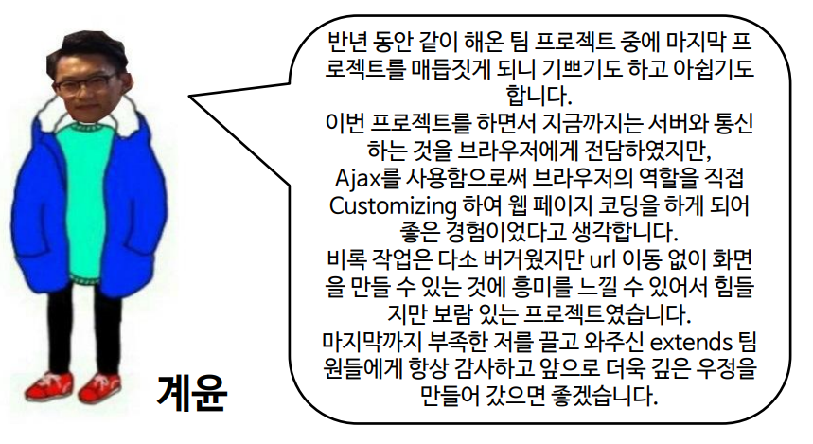
프로젝트 회고
사례

Slide 33
